Slide 2

Introdução à Investigação
Semestre Par
Afonso Hipólito, 48781
Luís Carvalho, 51817

Slide 3
Robôs: Domésticos & Industriais

Slide 4
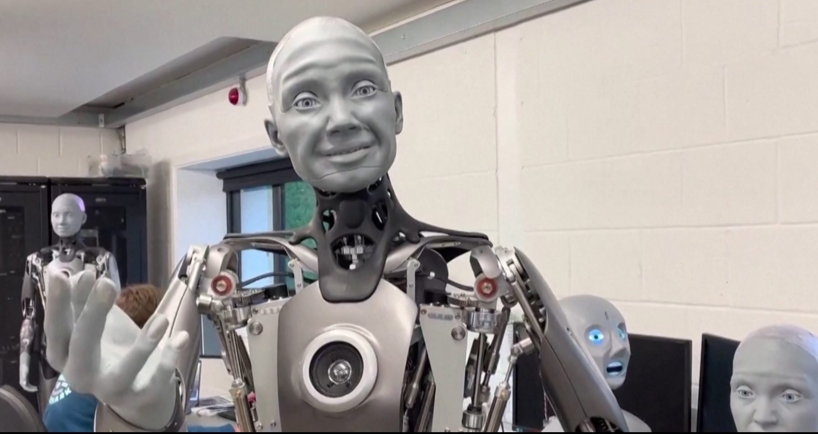
O que é um robô?
Um robô é um dispositivo eletrónico programável capaz de executar tarefas de forma autónoma ou semi-autónoma. Estes dispositivos podem ser controlados por um computador ou por um software específico.

Slide 5
E a robótica?
A robótica é a área da tecnologia que se dedica ao estudo, desenvolvimento e criação de robôs.
Esta área de atuação inclui diversas disciplinas como a eletrónica, a mecânica, a inteligência artificial, a programação e a engenharia.

Slide 6

Tipos de Robôs
Robôs Domésticos
Robôs Industriais
Vantagens \ Desvantagens
Exemplos
Vantagens \ Desvantagens
Exemplos

Slide 7
Tipos de Robôs
Robôs Domésticos
Robôs Industriais
Vantagens \ Desvantagens
Exemplos
Vantagens \ Desvantagens
Exemplos

Slide 8
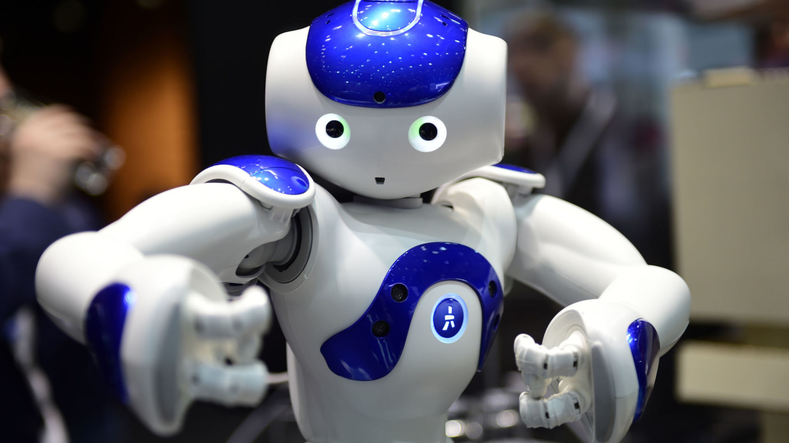
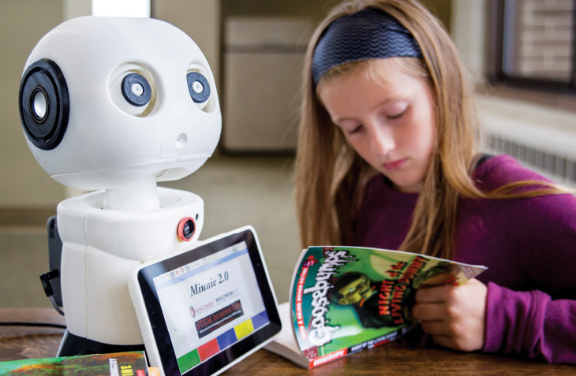
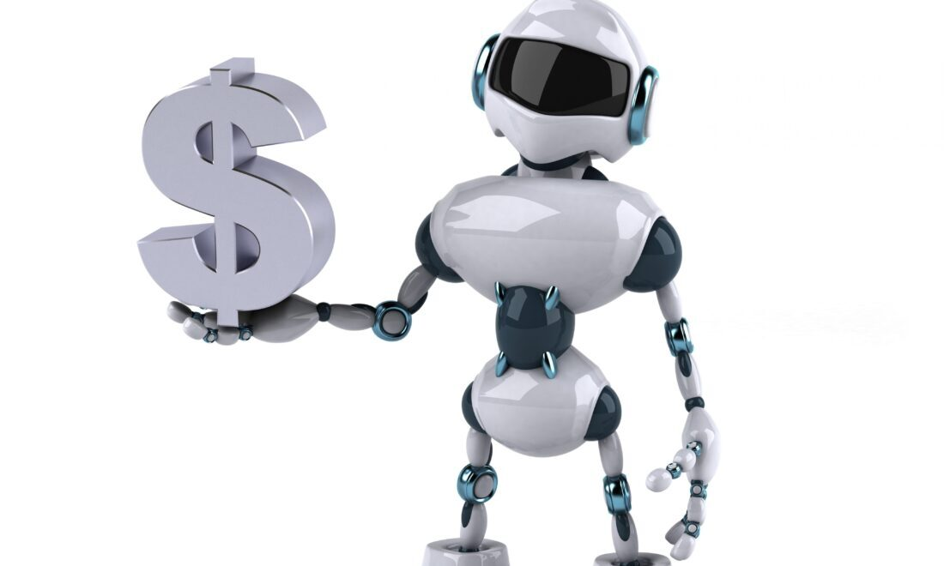
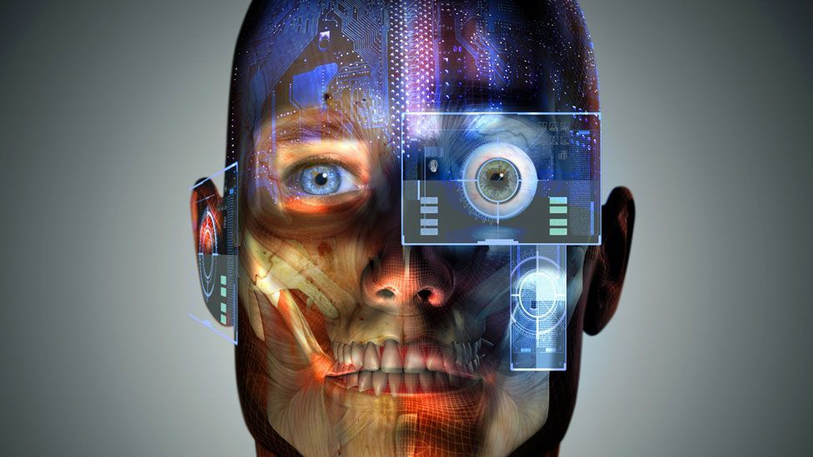
Robôs Domésticos
Vantagens
Desvantagens
Conseguem executar uma série de tarefas domésticas em menos tempo e remotamente, o que proporciona uma maior conveniência para os utilizadores.
Também podem ser utilizados como ferramentas educacionais, de forma lúdica e interativa.
Segurança. Existem muitos robôs domésticos que têm a função de vigiar a casa e alertar os proprietários sobre atividades suspeitas, como ladrões ou problemas com fugas de água ou gás.
Muitos modelos de robôs domésticos são caros e podem não estar disponíveis para todas as famílias.
Ãssim como tudo está conectado, também existem possíveis riscos de segurança e até preocupações com a privacidade dos utilizadores.
Apesar de alguns destes robôs até terem como objetivo a interação social, estes não têm a mesma empatia e compreensão que um ser humano pode oferecer.

Slide 9
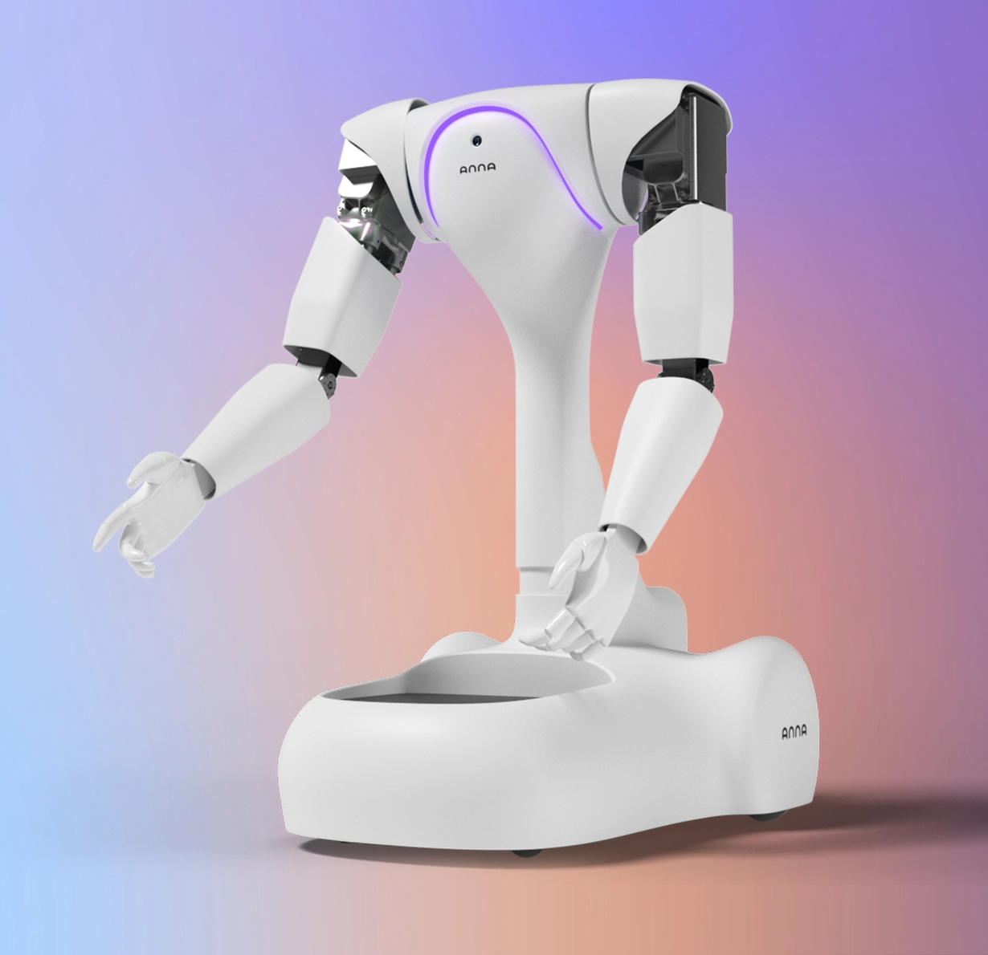
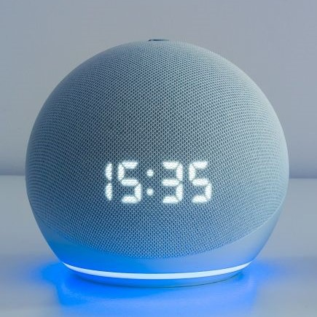
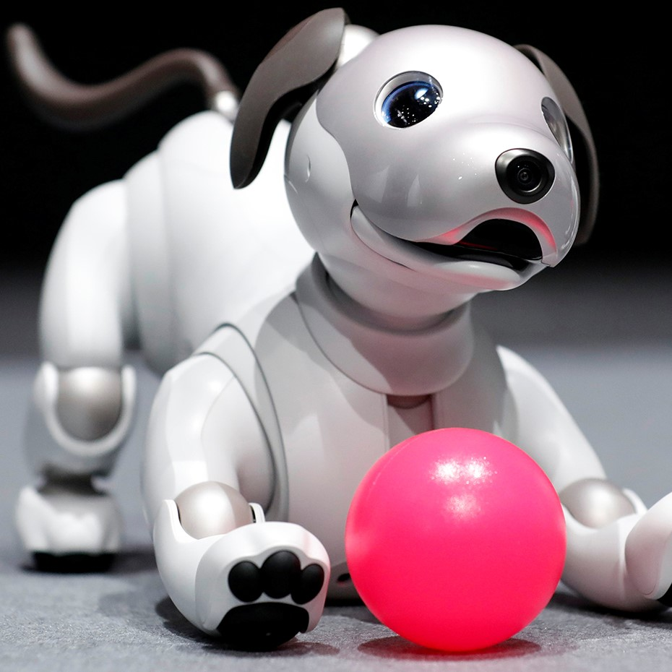
Exemplos de robôs Domésticos
Anna Anna™ é um robô híbrido de IA treinado pelo cérebro humano que irá cuidar da casa. Tem uma forma semelhante à de um ser humano, com cerca de 130 centímetros de altura e 70 centímetros de largura. O peso previsto é entre 50 e 70 quilogramas e, quando necessário, os utilizadores poderão movimentar facilmente, graças às rodas.
Assistentes Virtuais
Também conhecidos por Smart Home Hubs têm vindo a evoluir rapidamente nos últimos anos, devido principalmente aos avanços na IA, reconhecimento de voz e IoT (Internet das Coisas).
Aibo, o cão robô
Tenta imitar ao máximo um animal de estimação, possui inteligência artificial, tendo a capacidade de reconhecer e afeiçoar-se ao dono, pois reconhece caras e sons.

Slide 10
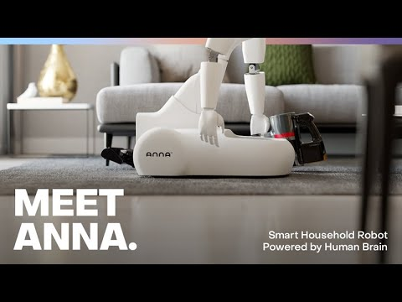
Anna

Slide 11
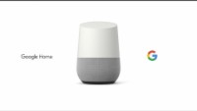
Assistentes Virtuais
Google Home

Slide 12
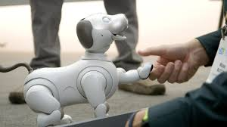
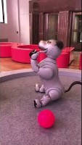
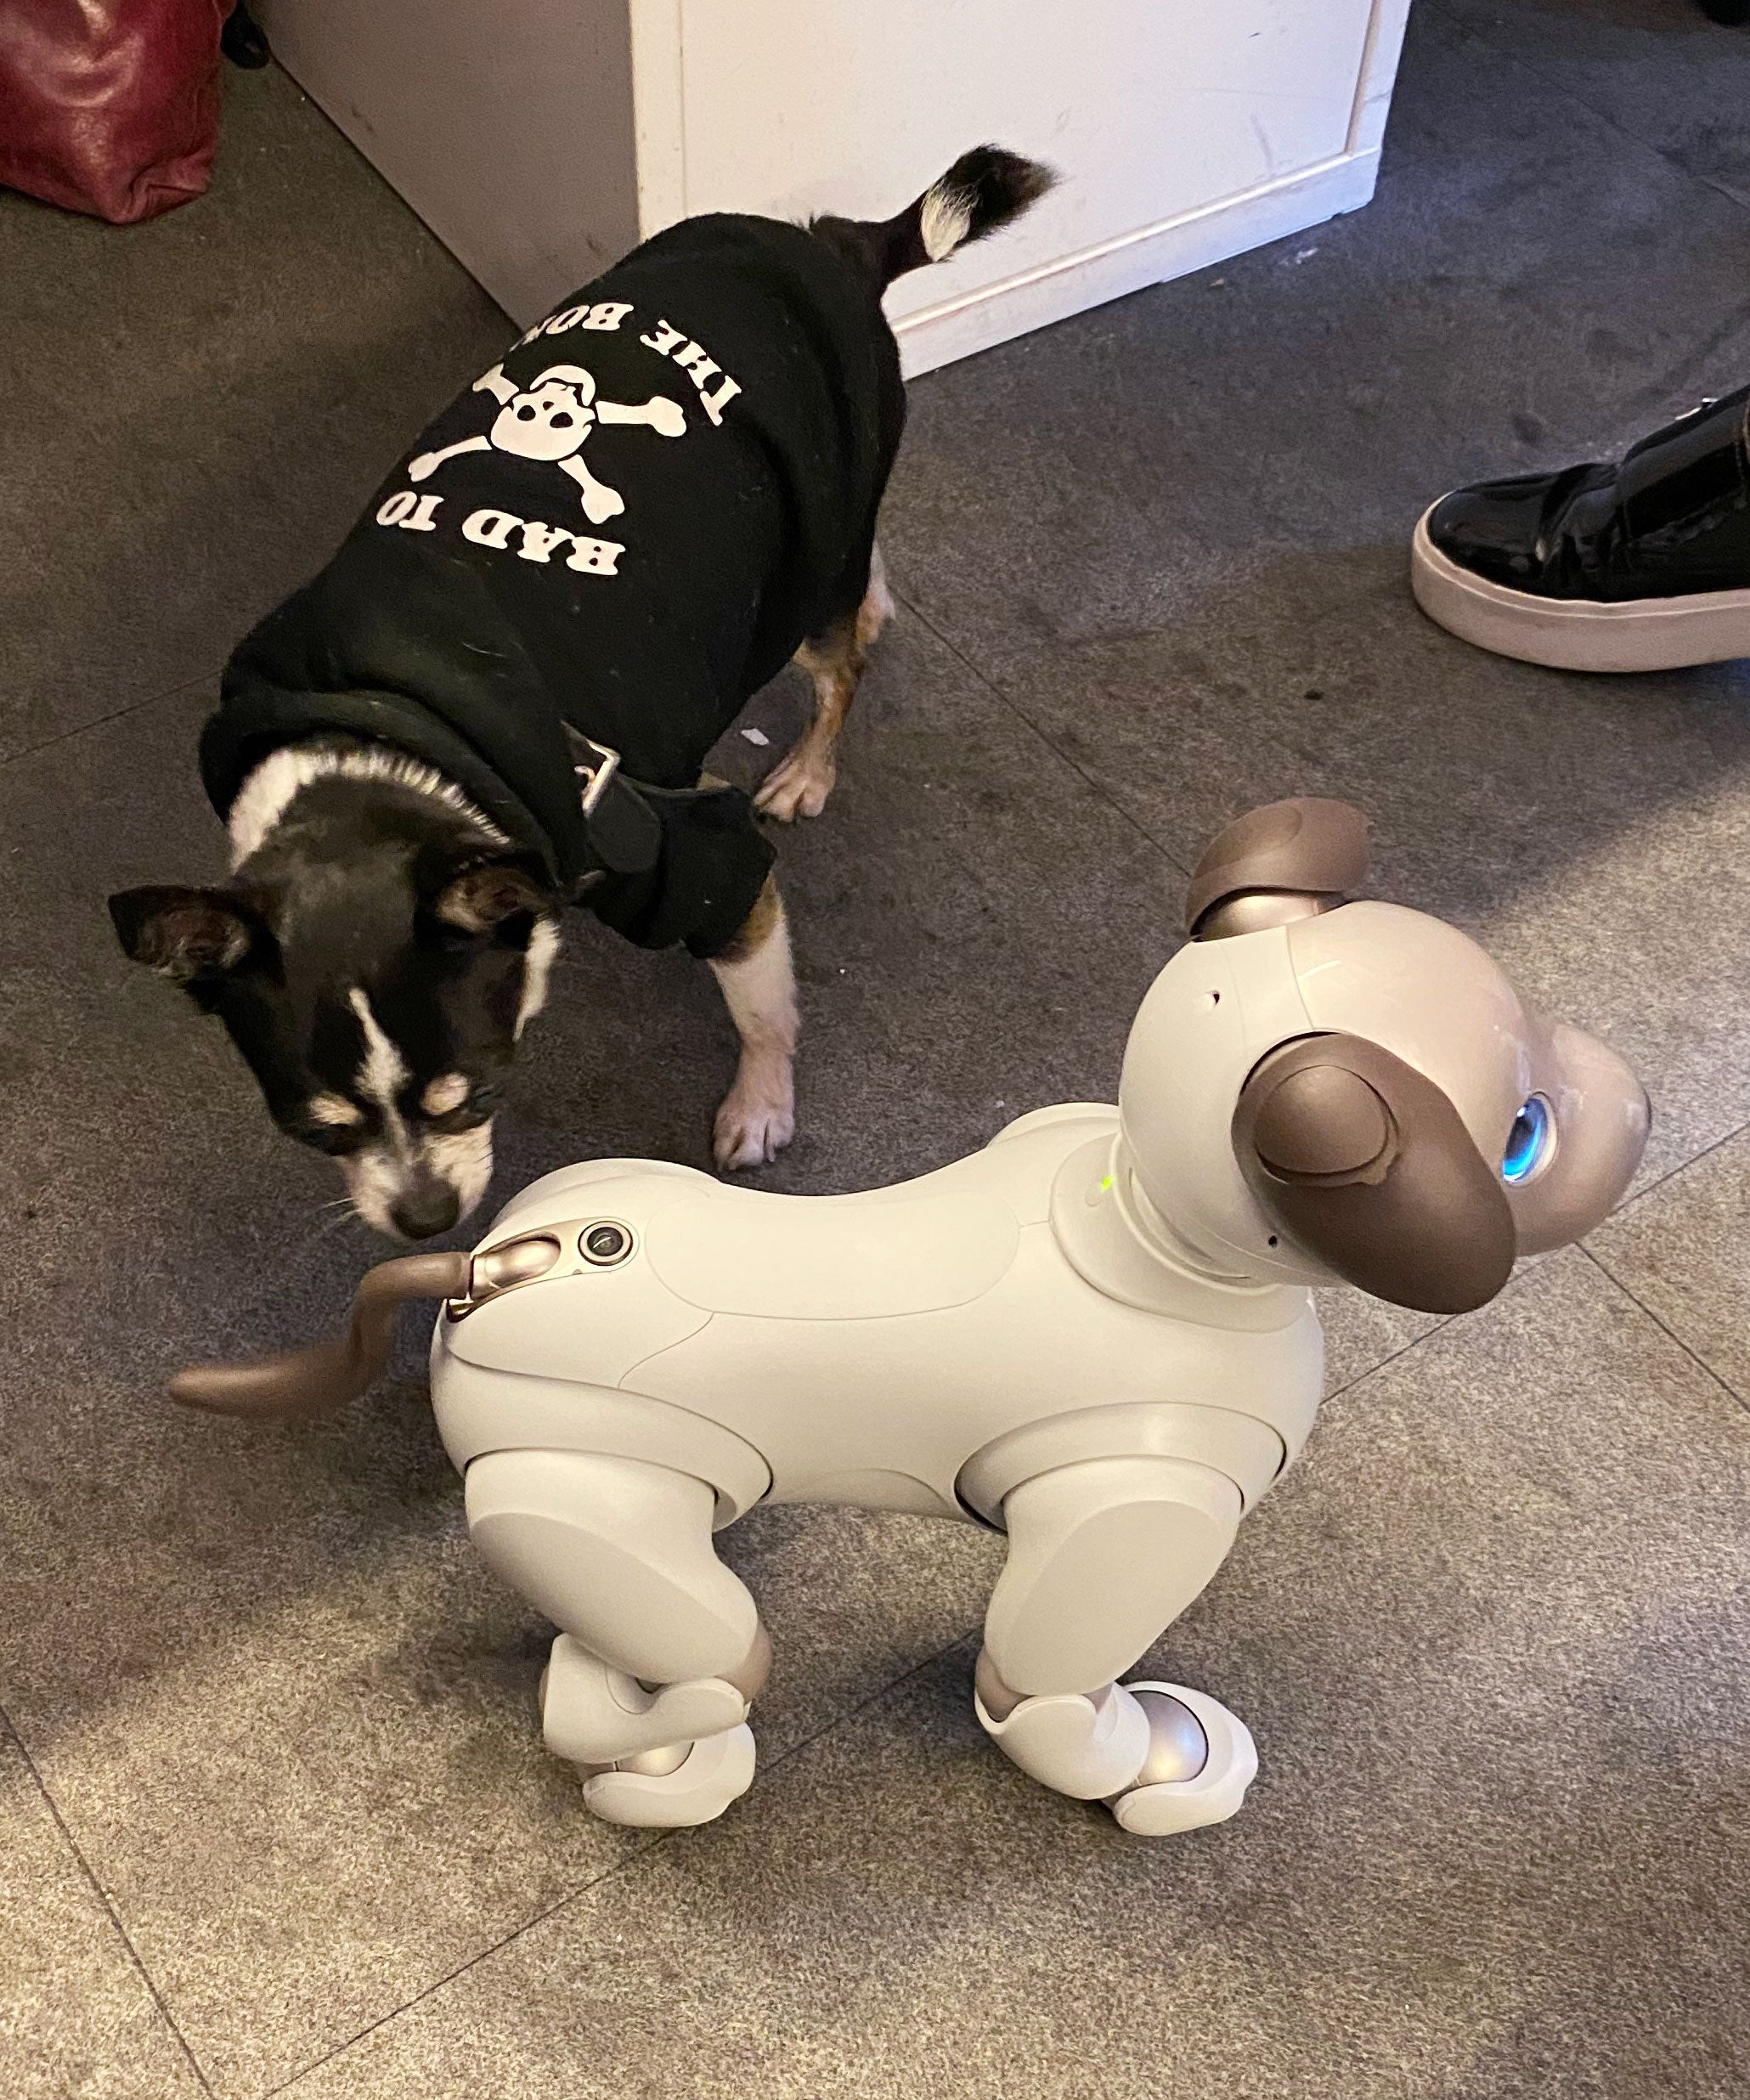
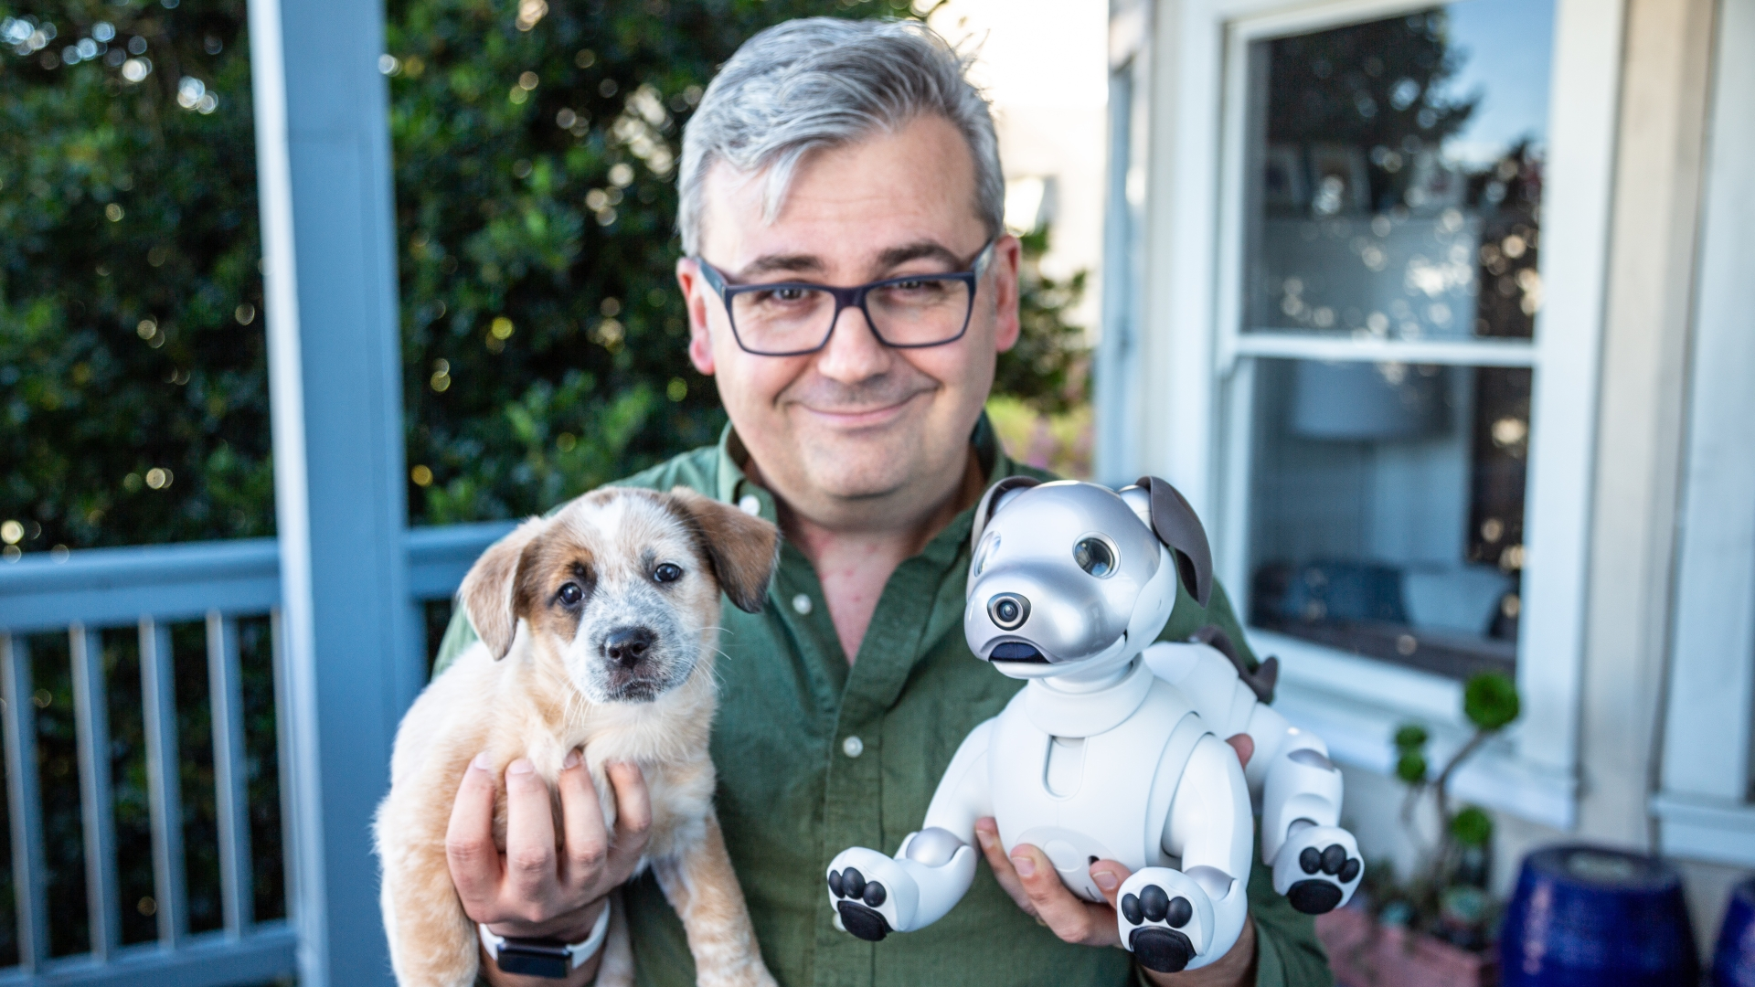
Aibo, o cão robô

Slide 13
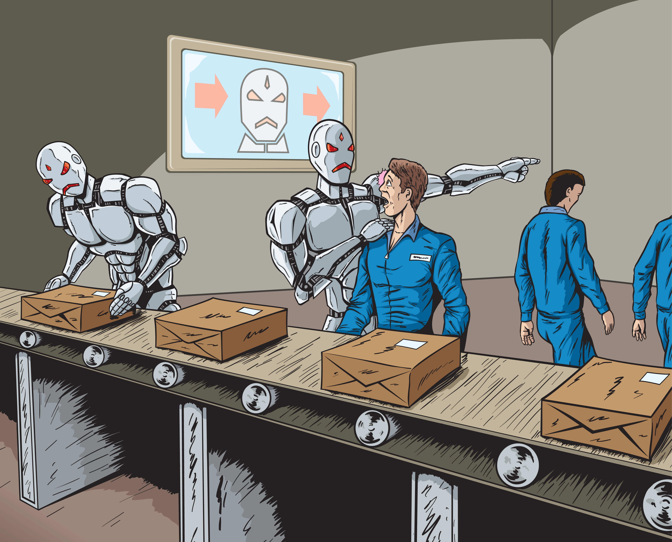
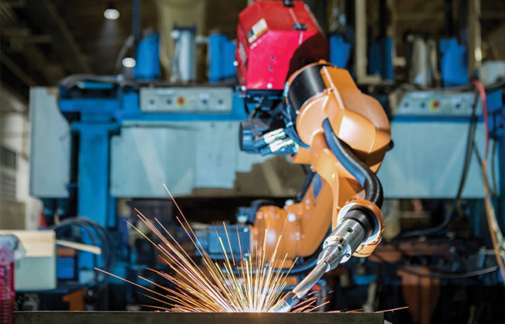
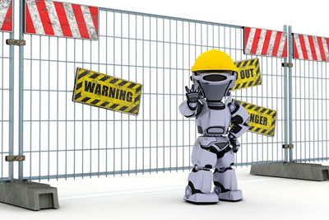
Robôs Industriais
Vantagens
Desvantagens
São eficientes, uma vez que são capazes de realizar tarefas repetitivas por longos períodos de tempo sem precisar de pausas ou descansos, o que provoca um aumento da produtividade e a uma redução dos custos de produção. Ademais, são menos propensos a erros, o que provoca menor probabilidade de defeitos.
Podem ser usados para executar tarefas que são perigosas para os trabalhadores, como manusear materiais tóxicos ou trabalhar em ambientes extremos. Isso ajuda a garantir a segurança dos trabalhadores, eliminando a sua exposição a potenciais riscos.
O investimento inicial para adquirir robôs industriais é significativo, o que pode ser um obstáculo para pequenas e médias empresas, para além de que requerem manutenção regular para garantir o seu desempenho adequado e prolongar a sua vida útil, que por sua vez pode ser caro e requer pessoal especializado.
O uso crescente de robôs industriais leva à perda de empregos em algumas indústrias, à medida que as empresas se tornam mais automatizadas e menos dependentes de trabalhadores humanos.

Slide 14
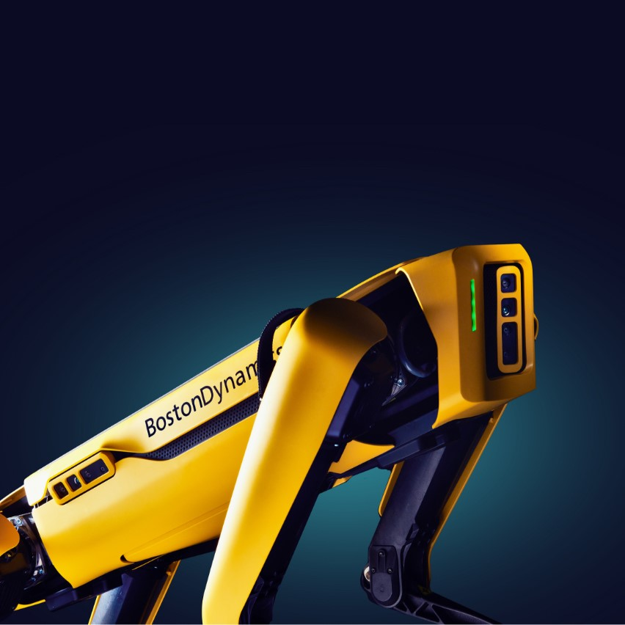
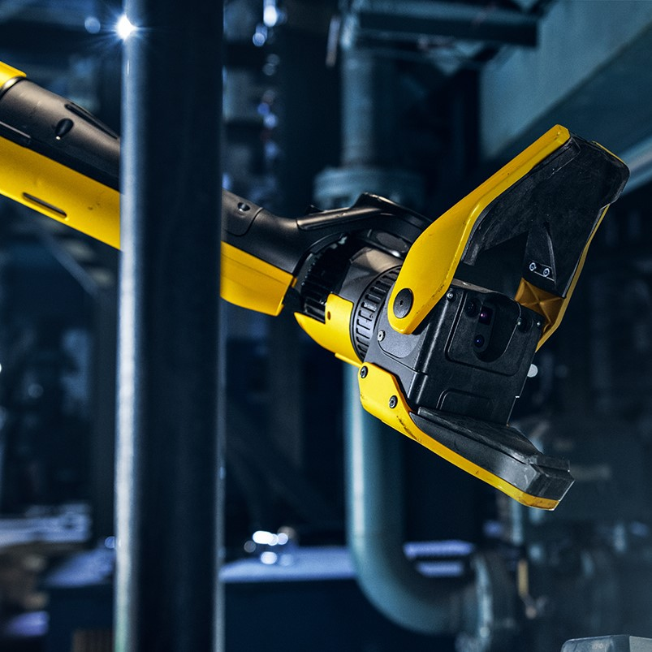
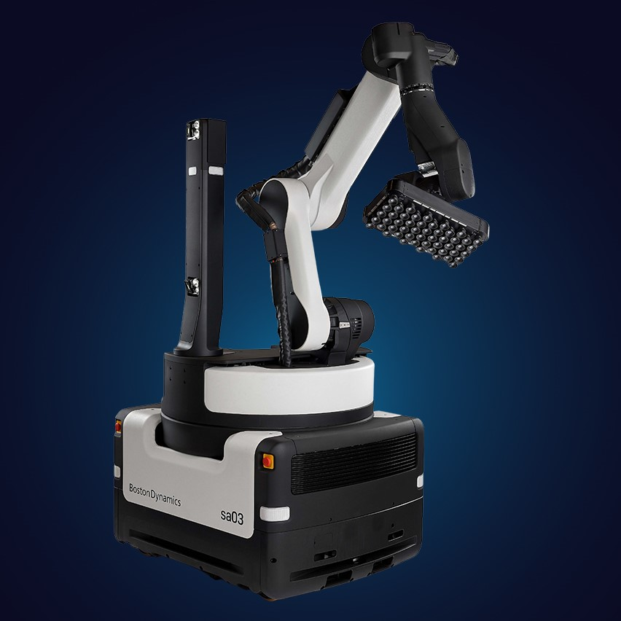
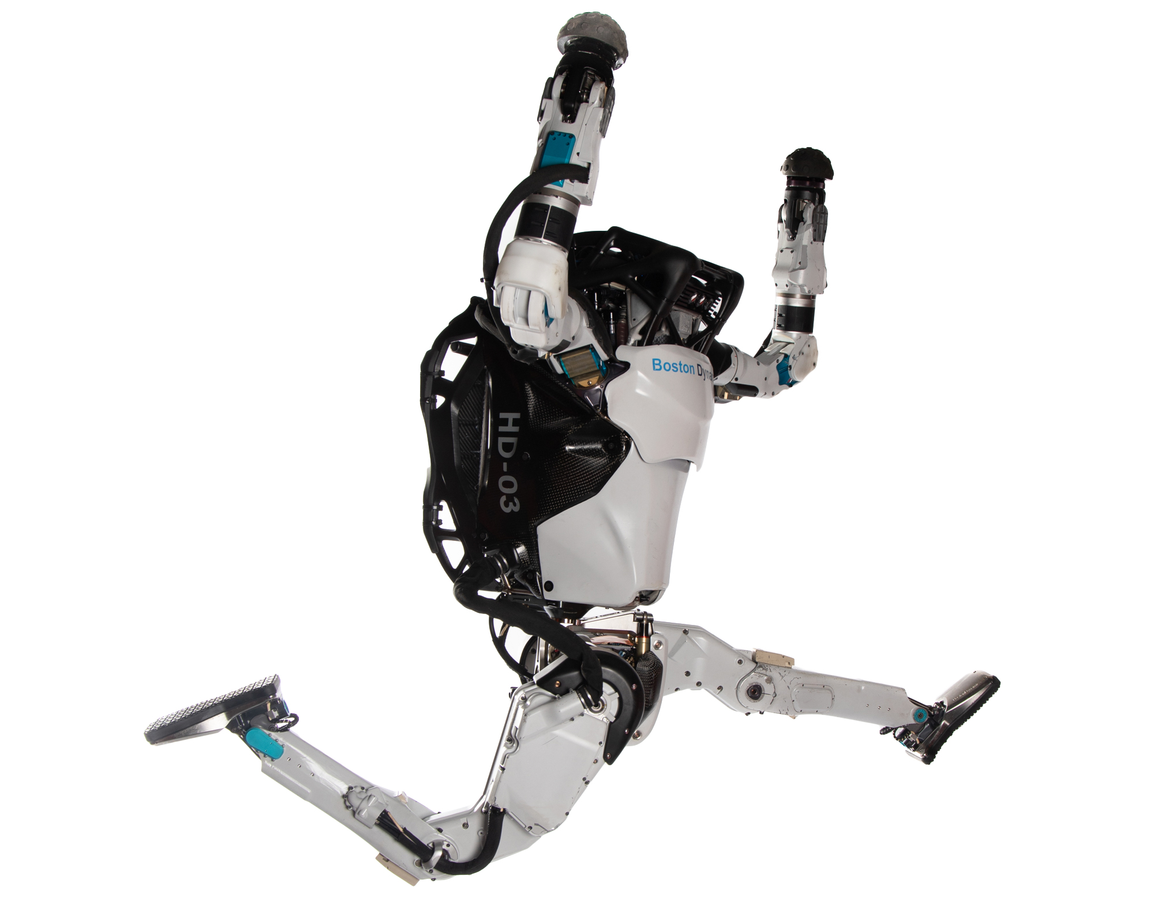
Exemplos de robôs Industriais
Spot
Com 4 patas, foi desenhado para diversas tarefas como inspeção e mapeamento.
Spot Arm
Um braço mecânico versátil, capaz de manipular objetos mais precisamente.
Stretch
É um robôs móvel desenhado para automação e manuseamento de armazéns.
Atlas
É um robô humanoide versátil, usado em operações de resgate ou testes de mobillidade.

Slide 15
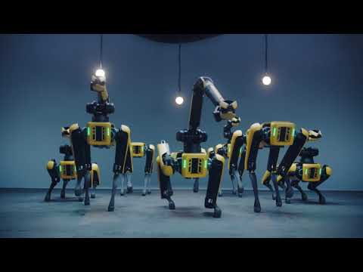
Robôs Spot e Spot Arm

Slide 16
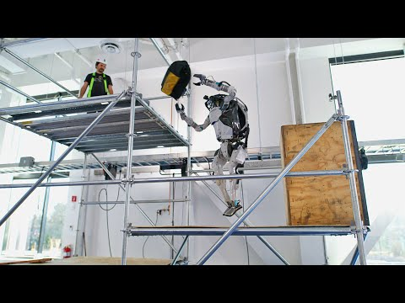
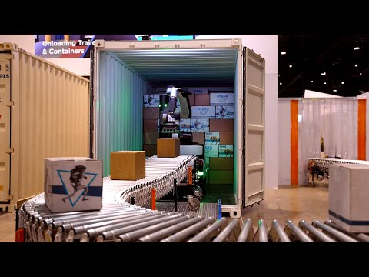
Atlas e Stretch
Atlas
Stretch

Slide 17
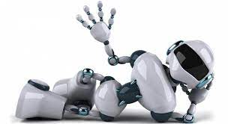
Fim!
Obrigado pela vossa atenção!

